Slide 1
URBANIDADE e os FUNDAMENTOS DA CIDADE
IEB 5025 - A urbanidade e a imagem da metrópole de São Paulo como fatores de sua produção e interpretação
Programa Culturas e Identidades Brasileiras do
Instituto de Estudos Brasileiros
Jaime Oliva

Slide 2
DEFINIÇÕES:
CIDADE, RURAL, ESCALAS DO URBANO, SISTEMA URBANO, GRADIENTES DE URBANIDADE, REDES E TERRITÓRIOS

Slide 3
Fundamentos da cidade?
Comecemos com uma importante percepção do filósofo Claude Lefort. Ele demanda que se reflita sobre os paradoxos de uma sociedade que não dispõe mais das representações de suas origens, de seus fins, de seus limites, e que é, ao mesmo tempo, assediada constantemente pela questão de seu desenvolvimento social, pelo seu projeto de transformação, pela conquista de seu auto engendramento. Como orientar socialmente nossas vidas sem algumas representações das referências fundantes da própria vida social? LEFORT, Claude. Éléments d’une critique de la bureaucratie. Genève: Librairie Droz, 1971

Slide 4
GEOTIPO: ESTRUTURADOR DE SOCIEDADE
A COPRESENÇA (a eliminação da distância como meio mais efetivo para promover e estabilizar os contatos) implica numa revolução da vida humana.
Inaugura a aventura do “VIVER JUNTOS”
A REGULAÇÃO da copresença está na origem, na organização e no regramento das PRÁTICAS ESPACIAIS (que são práticas sociais)
Quais as PROXIMIDADES ACEITÁVEIS?
Quais os bons PROCEDIMENTOS DE VIZINHANÇA?
Quais os padrões relacionais (de “civilidade”) necessários de RECOHECIMENTO DO OUTRO?
ESSA GESTÃO COLETIVA E POLÍTICA DA COPRESENÇA É UM PODEROSO VETOR DE ESTRUTURAÇÃO DAS SOCIEDADES (das organizações sociais)

Slide 5
O QUE É CIDADE
“Pode-se, então, dizer que a cidade constitui uma das respostas possíveis desenvolvidas pelos grupos humanos à questão da distância: ela é uma configuração espacial fundada sobre a escolha inicial de privilegiar a copresença.Trata-se de arranjar os seres, as coisas, as matérias de maneira que a proximidade de contato topográfico prevaleça e permita facilmente, para um operador qualquer (individual e coletivo), aceder ao máximo de realidades sociais com o mínimo de tempo e de custo (social, econômico, simbólico e de poder dispor dessas realidades.”
(Michel Lussault. L’Homme Spatial)

Slide 6
Modos de vida na sociedade contemporânea: Rural e Urbano
Dimensão | Rural | Urbano
Econômica | Dominada por atividades agropecuárias, envolvendo praticamente todos os habitantes | Grande diversidade de atividades (indústrias, comércio, serviços, artes, esportes, pesquisa científica etc)
Forças produtivas | A natureza é a força produtiva (solo, água, por exemplo) e a ela o ser humano acrescenta seu trabalho; o tempo dominante é o da natureza | O trabalho humano é a força produtiva dominante. A natureza aqui não tem importância; o tempo dominante é o criado pelo ser humano
Povoamento e habitação | Dispersão para livrar terras; baixas densidades demográficas; moradia no local de trabalho. | Concentração populacional, maiores densidades demográficas; separação local de moradia e local do trabalho
Composição populacional /social | Poucas etnias, nacionalidades, classes sociais, profissões; imigração incomum | Múltiplas etnias, nacionalidades, classes sociais, profissões; imigração é regra
Mobilidade social | Poucas mudanças de status social; tendência é a permanência nas mesmas classes e profissões | Grande potencial de mobilidade social, mais oportunidades e mudanças profissionais; possibilidades de empreender, mudança de classe social
Exposição às informações e as relações sociais em geral | Acesso a quantidades inferiores de informações de outras realidades; acesso a um baixo número de pessoas nas relações sociais | Exposição a uma infinidade de informações locais e de outras realidades; contato direto e indireto com um conjunto enorme de pessoas
Conexão espacial | Baixo número de conexões espaciais com outras realidades; grau maior de isolamento geográfico | Repleto de conexões espaciais (transportes, meios de comunicações e informações) com outras realidades; integração geográfica elevada

Slide 7
Modos de Vida na sociedade contemporânea: Rural e Campo Modernizado
Dimensão | Rural | Campo Urbanizado
Forças produtivas | A natureza é a força produtiva principal e a ela o ser humano acrescenta seu trabalho; o tempo dominante é o da natureza. | O trabalho e a inteligência humana, por meio da tecnologia é a força produtiva dominante. A natureza perdeu importância; os ritmos do tempo já são mais humanos.
Povoamento e habitação | Dispersão para livrar terras; baixas densidades demográficas; moradia no local de trabalho. | Baixas densidades demográficas, porém separação local de moradia e local do trabalho; trabalhadores moram nas cidades.
Mobilidade social | Poucas mudanças de status social; tendência é a permanência nas mesmas classes e profissões. | Potencial de mobilidade social, mais oportunidades profissionais associadas à produção agropecuária tecnológica.
Exposição às informações e às relações sociais | Exposição a quantidades inferiores de informações de outras realidades; acesso a um baixo número de pessoas nas relações sociais. | Vida urbana dos trabalhadores, logo, exposição a uma infinidade de informações locais e de outras realidades; contato direto com um conjunto enorme de pessoas.
Conexão espacial | Baixo número de conexões espaciais com outras realidades; grau maior de isolamento geográfico. | Repleto de conexões espaciais (transportes, meios de comunicações) com outras realidades; integração geográfica elevada.

Slide 8
Uma estrutura teórica para os espaços de nossas vidas
ESPAÇO
ESCALA (Dimensão: de recortes espaciais; da espacialidade dos fenômenos)
REDE GEOGRÁFICA
(Tipo de espaço que articula pontos – áreas - por meio de linhas – vias)
PAISAGEM
(Apreensão visual de parte do espaço)
TERRITÓRIO⁾
(Expressão da contiguidade construída)
Região (um recorte geográfico; uma dimensão escalar, entre outras)
Lugar (um recorte geográfico; uma dimensão escalar; a escala local)

Slide 9
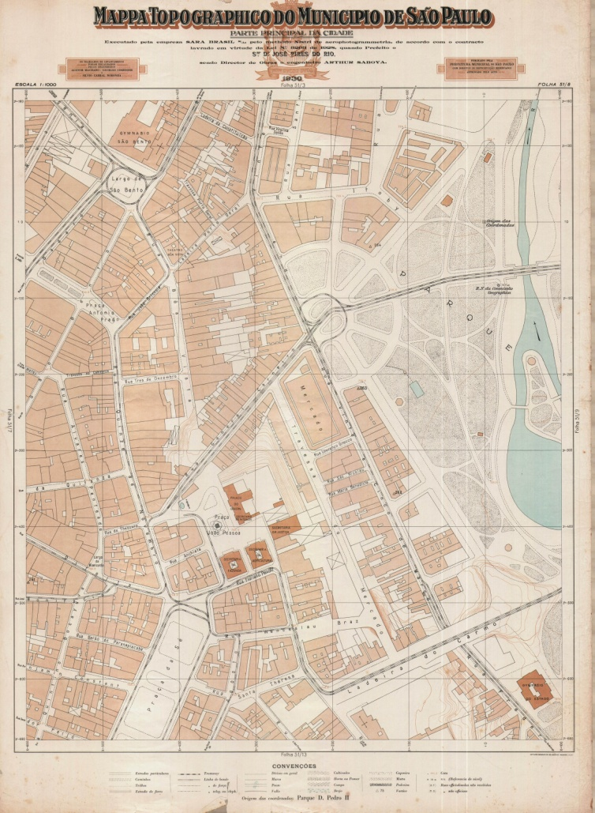
TIPOS DE ESPAÇOS
TERRITÓRIOS
CONTÍGUOS
CONTÍNUOS
TOPOGRÁFICOS
MEDIDOS EM
METROS,
QUILÔMETROS

Slide 10
SUBÚRBIOS RETICULARES – em rede

Slide 11
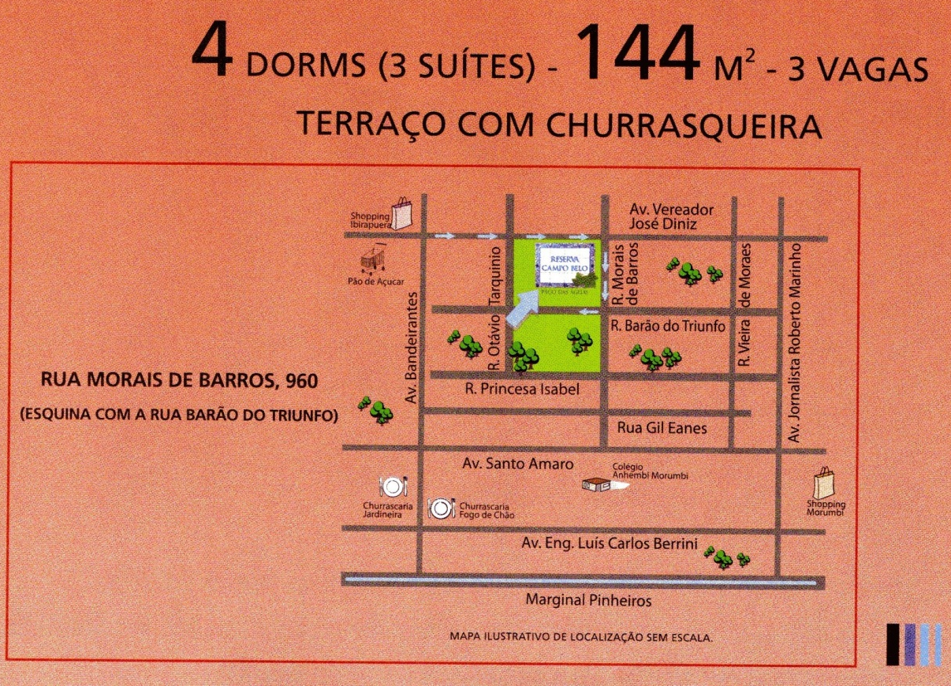
TIPOS DE ESPAÇOS
REDES
GEOGRÁFICAS
LACUNARES
DESCONTÍNUOS
TOPOLÓGICOS
MEDIDOS SEGUNDO
NÍVEIS DE
CONECTIVIDADE

Slide 12
O URBANO: um sistema
Ordem espacial citadina tradicional: contiguidade territorial e evidente delimitação entre a cidade e seu exterior. A cidade que se opõem ao campo desaparece e o rural vai junto nessa desaparição.
Cidade e urbano não mais coincidem. Por quê?
Presença dos espaços reticulares que levaram ao fim da exclusividade do modelo citadino territorial.
Componentes do sistema: cidade propriamente (núcleo denso; periurbano – subúrbios americanos; campo urbanizado)
Novas Escalas do Urbano: local → cidade∕metrópole Regional → Megalópole

Slide 13
GRADIENTES DE URBANIDADE (do sistema urbano)
Central | Núcleo denso - território
Suburbano | Núcleo denso - território
Periurbano | Espaço reticular
Infra-urbano | Espaço reticular
Meta-urbano | Espaço reticular
Paraurbano | Espaço reticular

Slide 14
UM OLHAR PARA AS SOCIEDADES CONTEMPORÂNEAS
UM ÂNGULO DE VISAGEM:
A CONTRAPOSIÇÃO (a dialética): Mundo vivido e sistemas (HABERMAS)
MUNDO VIVIDO
SISTEMAS
Fundamentos da cidade
Urbanidade
Razão comunicativa
Funcionalidade instrumental da cidade
Razão (pensamento) técnica

Slide 15
A AÇÃO HUMANA e a URBANIDADE
Figuras formais (estatais) da ação humana na cidade (a no ambiente urbano de um modo geral
Tipo de ação | Tipo de pensamento | Relação com a urbanidade
Políticas públicas | Técnico/comunicacional | Relativo
Gestão | Técnico | Frágil
Planejamento | Técnico | Frágil

Slide 16
Modelos de Cidade, segundo sua urbanidade

